Slide 1
TALLINNA TEHNIKAÜLIKOOL Inseneriteaduskond Virumaa kolledž Reaal- ja tehnikateaduste keskus
Vladimir Andrianov
Inimeste voolu automaatne arvestus kasutades OpenCV tehisnägemise raamistikku
Rakendusinfotehnoloogia õppekava lõputöö
Juhendaja: N. Ivleva, lektor
Kohtla - Järve 2019
Notes:
Neljakursuse üliõpilane
Lõputöö

Slide 2


Sisukord
01
Teema
Eesmärgid
02
03
Arvutinägemine
Mobiilirakendus ja andmebaas
04
05
Tulemus
2
Notes:
Teema sisu ja valik
Eesmärgid, mida tahtsin saavutada, õppida midagi uut
Mis on arvutinägemine ja mis sellest kasu on
Mobiilirakendus ja andmebaas statistika kuvamiseks
Tulemus, mis on tehtud, uued oskused ja teaded

Slide 3

Teema valik
Kiir andmeteaduse areng
Uued oskused
Igasugused meetodid ja algoritmid
Innovatiivne ja odav
Kolledži tellimus
3
Notes:
Kiir areng-areneb kiiresti (andmeteadustehisnärvivõrgud, masinõppe, Tehisintellekt, arvutinägemine, Spotify, Apple music
See on uus teadus ja selles on uud teaded
Segatud meetodid ja algoritmid, ei ole 100% võrra parim varianti sest alati võib olla parem meetodite kombinatsioon ja parem algoritmid ning see teadusala pidevalt areneb
Innovatiivne uus teadusharu ja selle kasutamiseks ei ole vaja eriti palju raha kui see on optimeeritud
See teema oli pakkunud kolledžis ja see on kolledži tellimus, seetõttu seal on reaalne kasutusala
Virumaa kolledž on avalik koht ja selle külastatavus ning populaarsus näitab tema edu. Külastatavuse andmed säilitakse edasi analüüsimiseks.

Slide 4
Eesmärgid
Inimeste voolu arvestus
Liikumispoole määramine
Reaalajaline videotöötlus
Mikroarvuti kaameraga
Mobiilirakendus ja pilvandmebaas
4
Notes:
Virumaa kolledž on avalik koht ja selle külastatavus ning populaarsus näitab tema edu. Rakendus peab arvestama inimeste voolu, ning loendada inimesi, ja loendada kas nad tulevad sisse või välja et teada kui palju inimesi on hones
Reealajaline…….
Mikroarvuti sest see peaks olema odav ja kompaktne eneergiaeffektiivne lahend
Mobiilirakendus on mobiilne ja selleks on vaja pilvandmebaas et oleks võimalus monitoorida külastatavuse ükskõik kust, juhuslikus kohast interneti kaudu.

Slide 5
Arvutinägemine
Raspberry Pi 3 Model B ja kaamera
Python, OpenCV
Liikumise tuvastamine
Liikumispoole määramine
Pildi müra vähendamine ja künnisfiltri kasutus
5
Notes:
Arvutinägemise rakendus. Baas platvorm on odav ja kompkaatne mikroarvuti Raspberry Pi ja Raspberry pi mikro kaamera, veel Python ja OpenCV avatud lähtekoodiga arvutinägemise raamistik, mis on kõige populaarne eriti python-iga.
Arvutinägemise eesmärgid on liikumise tuvastamiseks ja liikumispoole määramiseks, selleks kasutatakse erinevad algoritmid ja matemaatilised mudelid sest see ei ole sarnane inimesenägemisega, kui meil on silmad siis seal on kaamera ja pikslid……..
Selleks on vaja informatsiooni filtreerida, sorteerida, algoritmid valida, kasutada filtrid, eemaldada müra ja andmehulka….

Slide 6
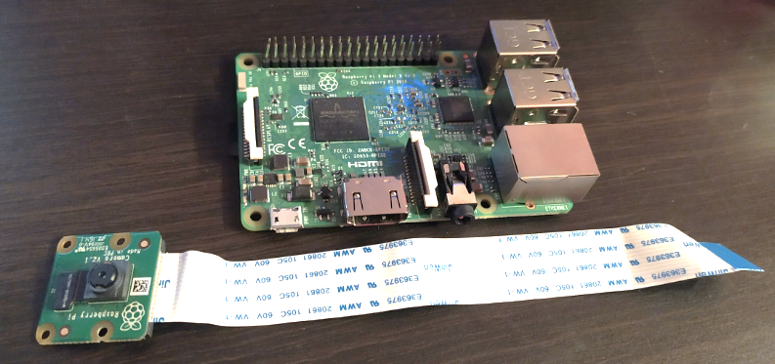
Raspberry 3 Model B ja kaamera
6
Notes:
Mikroarvuti ja kaamera

Slide 7
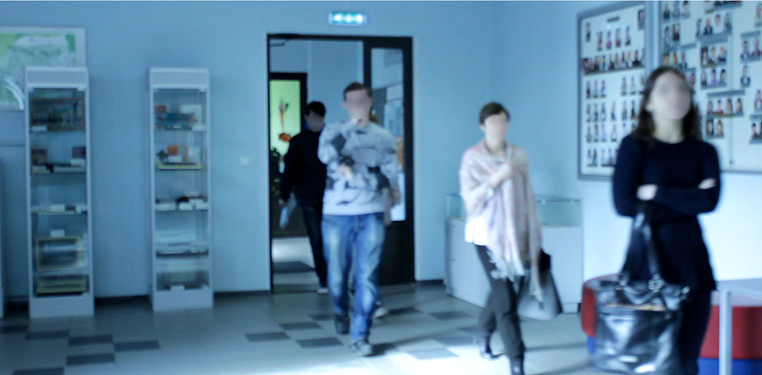
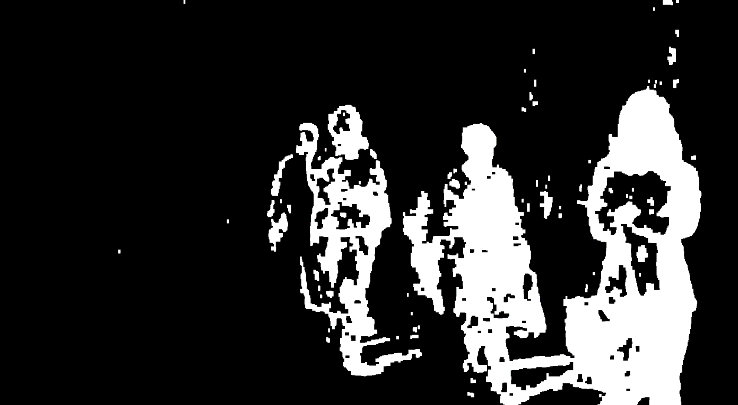
MOG2 meetodiga video tausta lahutamine
7
Notes:
MOG2 meetod, tausta lahutamine, piltide ajalugu ja mingi keskmise pilti mudel.Pilti teisendamine.

Slide 8
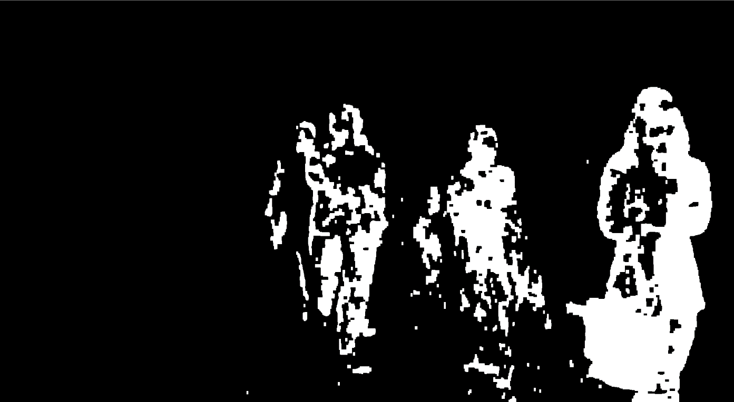
Video tausta lahutamine ja künnisfilter
Ilma filtrita
Pärast künnisfiltri kasutamist
8
Notes:
Künnisfilter, andmehulk, müra, arenduse kiirus

Slide 9
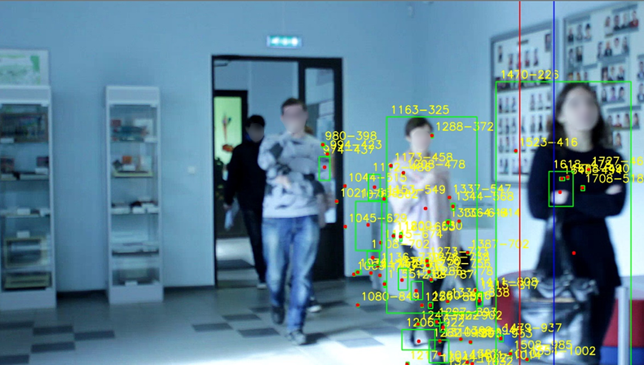
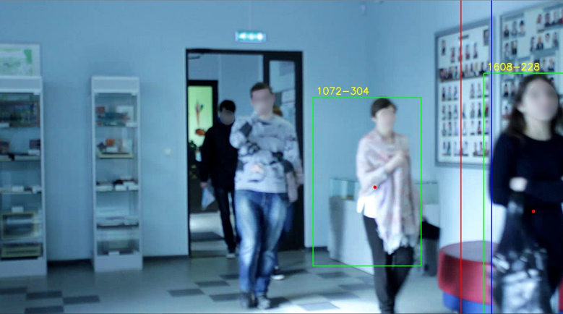
Kontuuride töötlemine ja künnisfilter
Ilma filtrita
Pärast künnisfiltri kasutamist
9
Notes:
Konturide töötlemine, suurus, künnisfilter, andmehulk, töötlemise kiirus

Slide 10
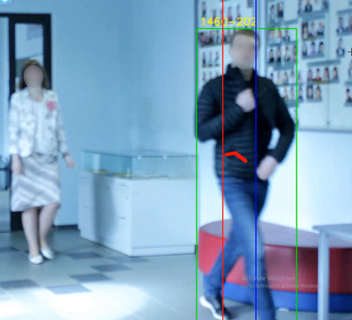
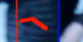
Liikumispoole määramine
Objekti jälgimine
Sisenemis- ja väljumispiir
Liikumise trajektoor
10
Notes:
Liikumise trajektoori ajalugu sest see kontrollib et kas objekt liikus tsoonist ära või ei ole

Slide 11

Näide
11

Slide 12
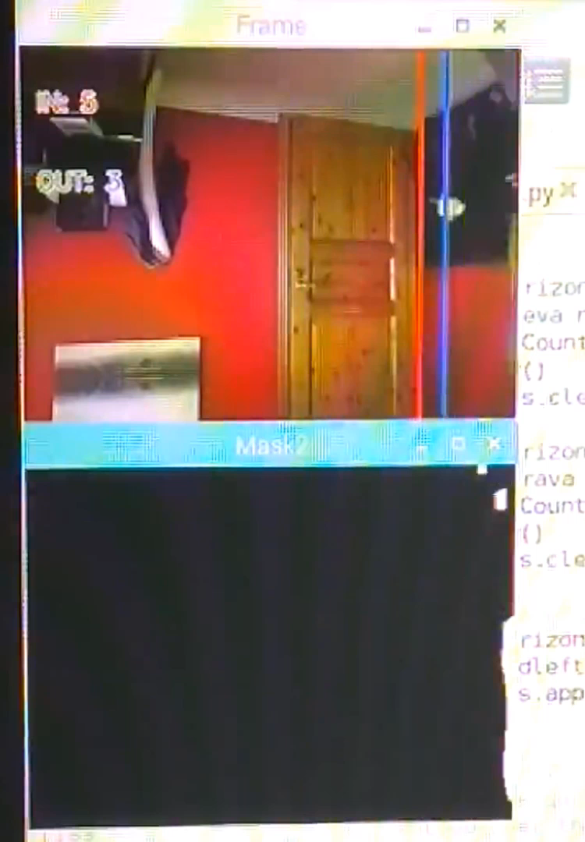
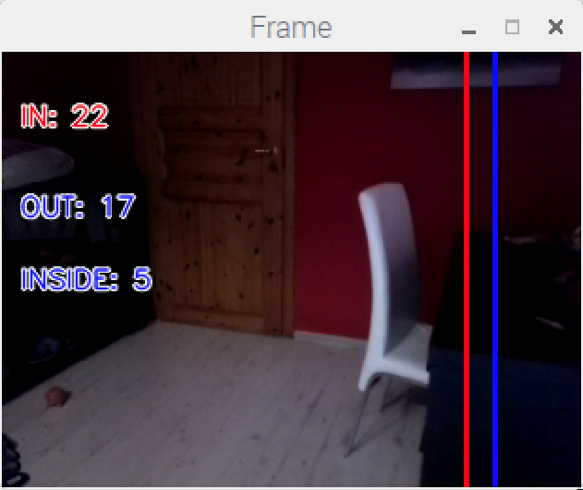
Näide
12

Slide 13
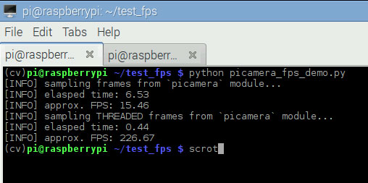
Programmi kiirus ja ülekuumenemine
Rakenduse optimeerimine
Asünkroonne andmevahetus kaameraga
Eraldusvõime
Kaadrisagedus
13

Slide 14
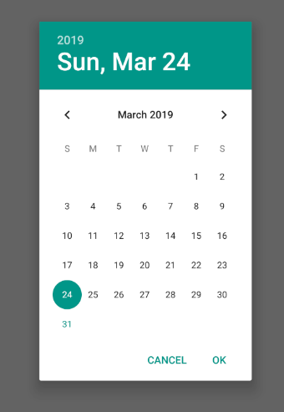
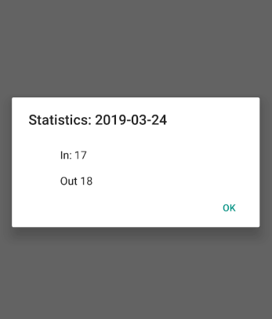
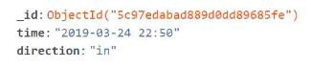
Mobiilirakendus ja andmebaas
Statistika andmed
Platvormiülene
React-Native
Pilvandmebaas
MongoDB
MongoDB Stitch
14

Slide 15

Näide
15

Slide 16

Tulemus
Arvutinägemise täissüsteem
Raspberry 3 Pi ja kaamera
Reaalajaline videotöötlus OpenCV-ga
MongoDB pilvandmebaas
Platvormiülene React-native mobiilirakendus
Edasiareng (tehisnärvivõrgud ja masinõppe)
16

Slide 17
Tänan teid tähelepanu eest!

